Slide 1
Blu-ray, hd, dvd & video estandar

Slide 2
BLU-RAY
Es un disco óptico del alta densidad para almacenamiento de datos y video
El blu-ray utiliza un laser azul/violeta de 405 nanómetros ( longitud de onda de la radiación ultravioleta)
El nombre proviene del color azul (blue) de su rayo laser, se elimino la “E” ya que en algunos países las palabras comunes no pueden registrase comercialmente.
Es marca registrada de Sony
Un disco blu-ray puede contener unos 25 GB aunque también existen disco que almacenan 100 GB

Slide 3
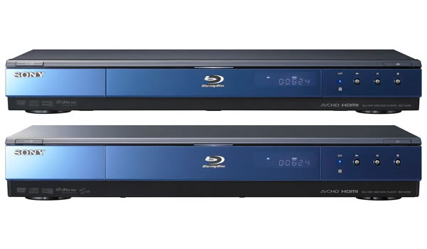
Existen diferentes formatos el BD-R formato grabable, BD-RE formato re escribible y BD-ROOM
A comparación con el DVD tienen mas densidad de información.
Algunas ventajas del disco Blu-ray poseen una gran resistencia a ralladuras y suciedad debido a que utilizan una capa llamada Durabis aunque el precio de este es elevado

Slide 4
Hd
HD del ingles High Definition es un sistema de video con mayor resolución que la estándar alcanzando resoluciones de 1080 pixeles
Algunas de sus ventajas son que el video HD no maneja regiones, no son tan caros comparados con el Blu-Ray, normalmente es acompañado con un sonido envolvente de 5.1 o mayor .

Slide 6
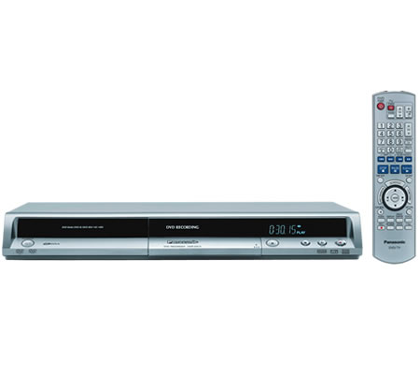
DVD
Digital Versatile Disc tiene como función grabar videos con sonidos con gran nitidez, un DVD simple puede grabar 8.5 gigabytes o cuatro horas de video en una sola cara

Slide 7
Algunas desventajas de este algunas veces no se pueden leer en todos los lectores por que existen diferentes regiones que se han hecho para que no se puedan adquirir discos de otras regiones
-región 1 Estados Unidos, Canadá
-región 2 Japón, Europa ,Sudáfrica y Medio Oriente
-región 3 Sudeste asiático y el este de Asia
-región 4 Australia, Nueva Zelanda, Islas del Pacifico, América Central, México, Sudamérica y el caribe
-región 5 Europa del este ,India, África ,Corea del Norte ,Mongolia
-región 6 China
-región 7reservado
-región 8 usos especiales (líneas aéreas, barcos, trenes)

Slide 8
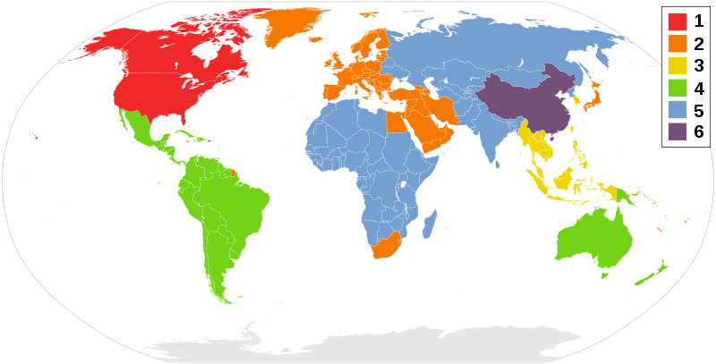

Slide 9
VIDEO Estándar (MPEG)
Moving Picture Experts Group se encarga de codificar video y audio

Slide 10
Video estándar (mpeg 1)
Permite el almacenamiento de video y sonido estéreo
Consiste en diferentes partes que define la codificación del video ,audio y la denominada parte del sistema .
Su calidad se parece al sistema VHS

Slide 11
Video estándar (mpeg 2)
Es la designación para un grupo de estándares de codificación de audio y video para señales de transmisión que incluyen televisión digital terrestre por satélite o cable

Slide 12
Video estándar (mpeg 4)
Los usos principales del mpge 4 son los flujos de medios audiovisuales ,la distribución en CD la transmisión bidireccional por videófono y emisión de televisión

Slide 13
Andrea Paola Vallejo Coronado
Zulidey Escocia Rodríguez
Fernanda Ariadna Juárez Medina
Mónica Alejandra Jacobo Pérez
Universidad Autónoma de México
Colegio de Ciencias y Humanidades Plantel Vallejo
Grupo 110B
Computación

